Slide 1

Risikovurderinger- informasjonssikkerhet
Nettverk for internrevisjonsfunskjoner

Slide 2
Hvem: Henrik Lindgren Jensen
Hva: Personvern- og informasjonssikkerhetskoordinator
Hvor: Byrådsavdeling for finans

Slide 3
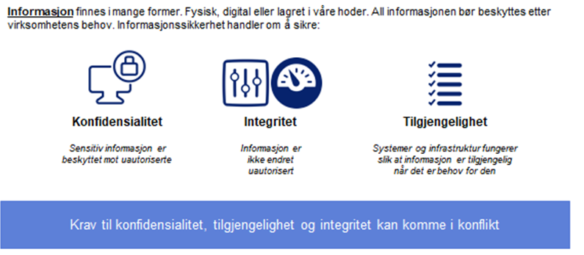
Hva er informasjonssikkerhet?

Slide 4
Risikovurdering- hva er det, og hvorfor gjennomfører vi det?
Identifisering og analysering av verdier, trusler og hendelser som kan skade informasjonsverdiene virksomheten besitter
Resultatet gir grunnlaget for sikkerhetsarbeidet og for hvilke tiltak som bør innføres for å redusere risiko til et akseptabelt nivå

Slide 5





Mangel på kontroll på informasjonssikkerhet i Oslo kommune kan føre til store konsekvenser for kommunen, ansatte og innbyggere
Liv og helse
Økonomiske
konsekvenser
Tillit
Eksempel:
Feil i systemer med pasient-informasjon kan medføre fare for liv og helse.
Manglende integritet eller tilgjengelighet til informasjon
Eksempel:
Feil i fakturaer kan gjøre at Oslo kommune betaler for mye for tjenester.
Manglende integritet i informasjon
Eksempel:
Lekkasje av ansatte- eller pasientinformasjon er skadelig for både personene og omdømmet.
Manglende konfidensialitet
Måloppnåelse
Lover og regler
Eksempel:
Styring etter feilaktig informasjon kan hindre mål-oppnåelse for en virksomhet
Manglende integritet i informasjon
Styring av informasjons-sikkerhet er pålagt av instruks for informasjonssikkerhet
Notes:
Risikostyring: = Risk Management = Den store prosessen for å rettlede og styre risiko i en virksomhet.
Risikovurdering: = De tre sentrale sektorene av hjulet. Verdivurdering, trusselvurdering og risikoanalyse.
Her analyserer vi verdier og trusler og hendelser som kan ramme virksomheten.
Risiko knyttes til manglende oppnåelse av virksomhetens mål.

Slide 6
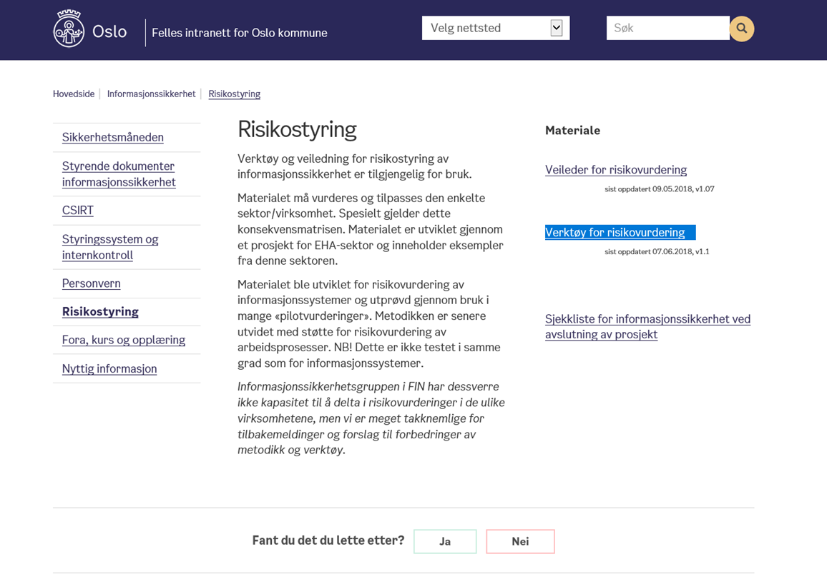
Hvilke metoder og verktøy bruker vi i en risikovurdering?

Slide 7
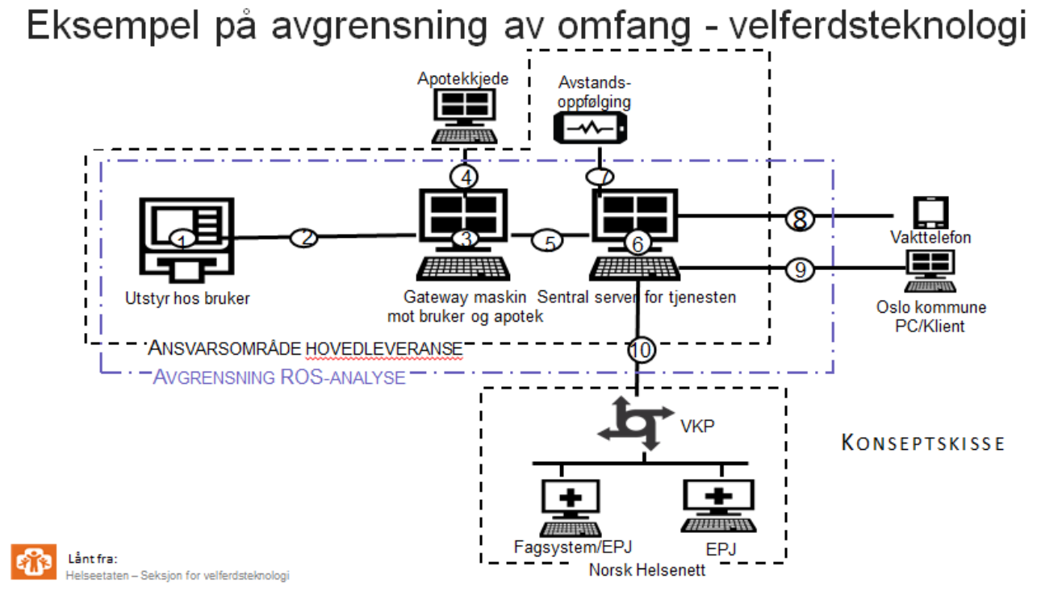
Avgrensning

Slide 8
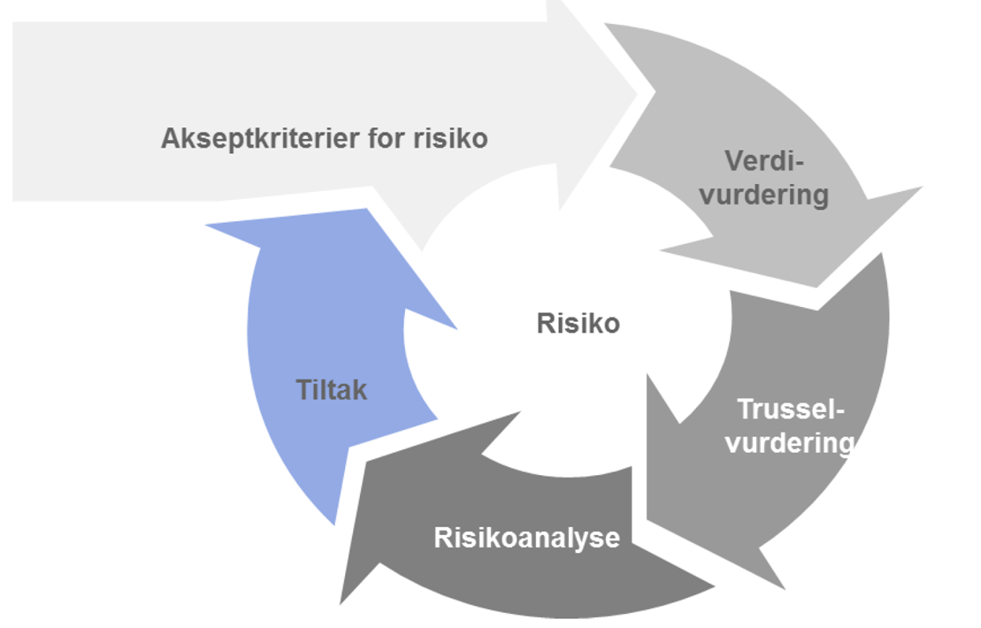
Prosess for risikovurdering

Slide 9
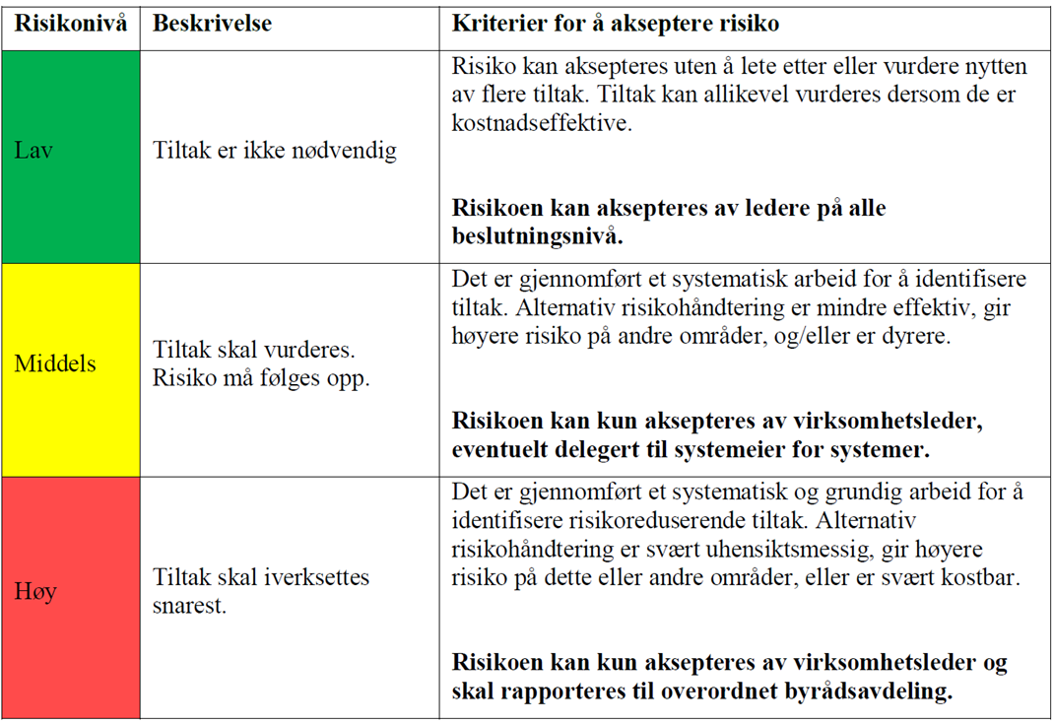
Akseptkriterier
Notes:
Akseptkriterier brukes for å uttrykke et akseptabelt og et uakseptabelt risikonivå fastsatt av ledelsen, slik matrisen i Tabell 2 viser. Målet er å redusere konsekvensen av og sannsynligheten for hendelser gjennom ulike tiltak, slik at alle risikoer er akseptable.

Slide 10
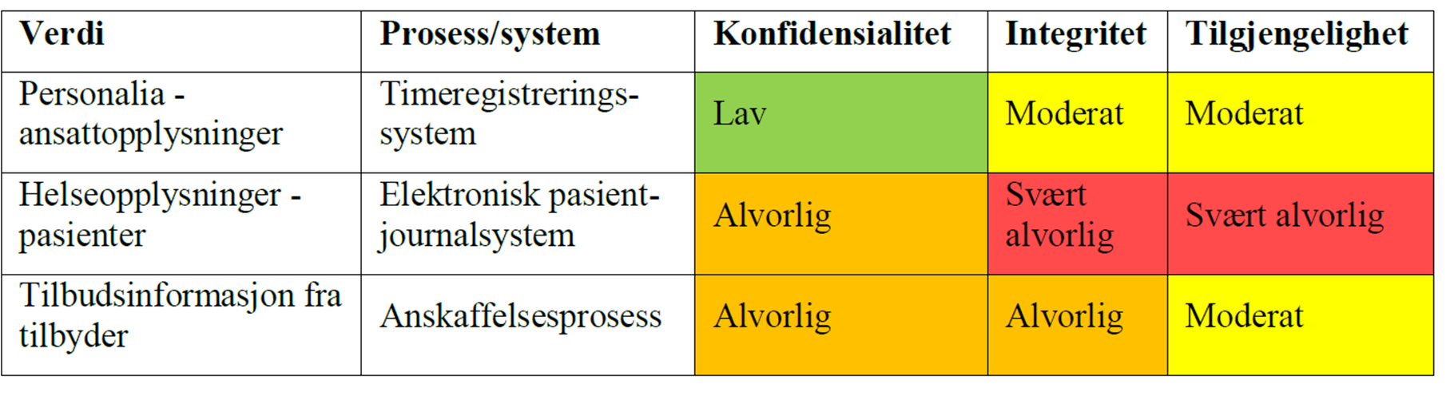
Steg 1- Verdivurdering
«En vurdering av hvor kritisk informasjonen og prosess/system er for konfidensialitet, integritet og tilgjengelighet.»

Slide 11
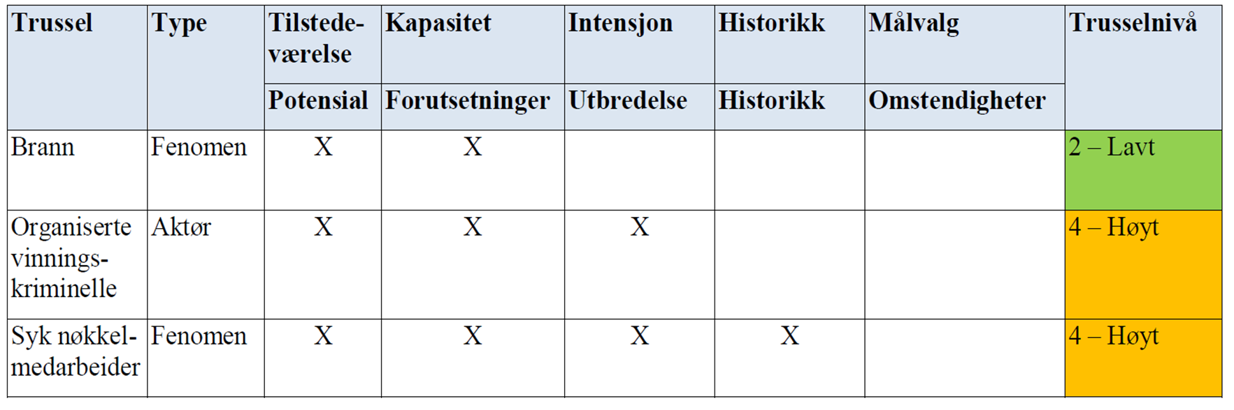
Steg 2- Trusselvurderingen
«En vurdering av trusselfenomener og -aktører som kan forårsake uønskede hendelser.»

Slide 12
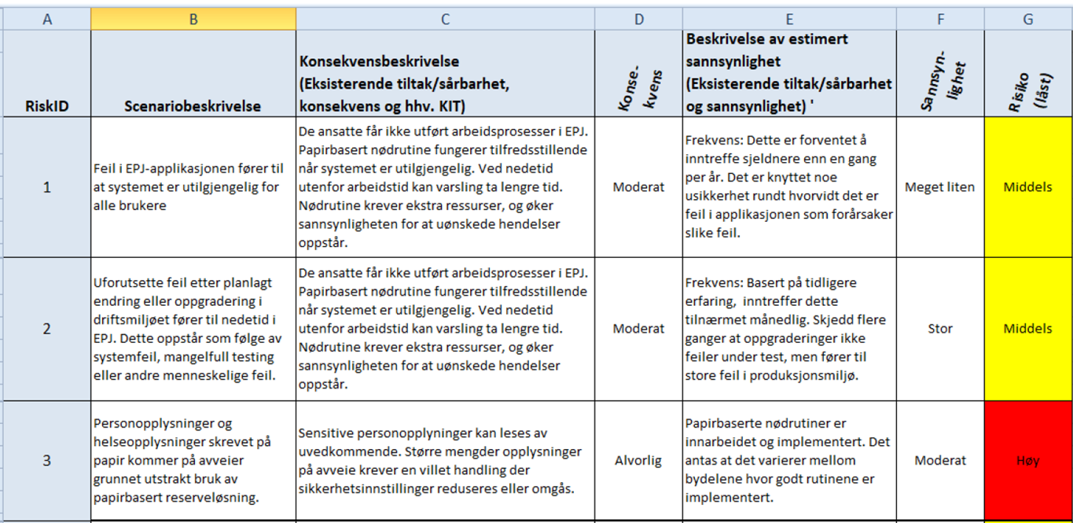
Steg 3 – Risikoanalyse
«En identifisering av uønskede hendelser, og en vurdering av konsekvenser av og sannsynlighet for de ulike hendelsene.»

Slide 13
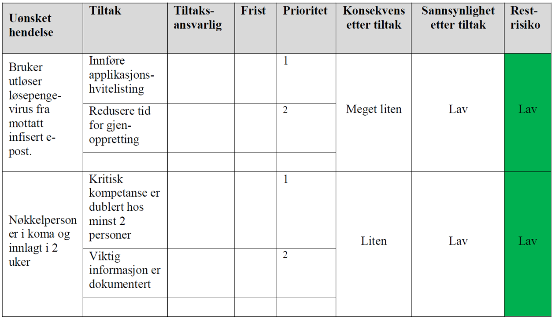
Steg 4 – Tiltak
«Identifisering av tiltak for å redusere risikoer som er høyere enn det som er akseptabelt.»

Slide 14
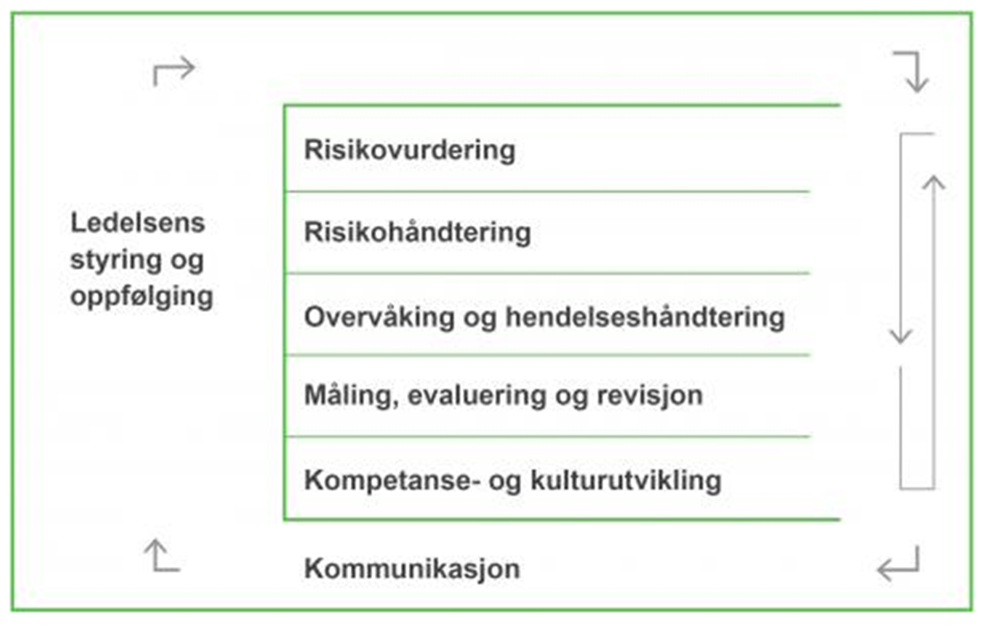
Risikovurderinger som del av styringssystem for informasjonssikkerhet

Slide 15
Hva er egentlig en DPIA?
Det er viktig å huske på at det å vurdere personvernkonsekvenser ikke bare er en plikt i artikkel 35. Det er en prosess som uansett skal gjennomføres for alle behandlinger.
En konkret vurdering av personvernkonsekvenser etter artikkel 35 gjentar denne prosessen, men da først og fremst for å finne de ekstra tiltakene som må til for å redusere en høy risiko som man ikke har klart å redusere tidligere.
En DPIA skal gjennomføres før behandlingen starter.

Slide 16
Hva skal ROS analysen og DPIAen kartlegge?
Risiko for virksomheten = ROS
Risiko for de registrerte = DPIA
Formålet med risikovurdering:
  Finne hendelser som kan medføre høy risiko for virksomheten/Oslo kommune
Høy risiko er et resultat av:
  Sannsynligheten for hendelsen
  Konsekvensen av hendelsen
Foreligger høy risiko skal behandlingsansvarlig beskrive:
  Beskrive tiltak og sikkerhetsmekanismer som finnes/kan settes inn for å fjerne eller redusere risikoen
Formålet med risikovurdering:
  Finne hendelser som kan medføre høy risiko for de registrertes rettigheter og friheter
Høy risiko er et resultat av:
  Sannsynligheten for hendelsen
  Konsekvensen av hendelsen
Foreligger høy risiko skal behandlingsansvarlig beskrive:
  Beskrive tiltak og sikkerhetsmekanismer som finnes/kan settes inn for å fjerne eller redusere risikoen
Forhåndsdrøftelse:
  Vurdere behov for forhåndsdrøftelse med Datatilsynet
  Gjennomføring av forhåndsdrøftelse

Slide 17
Personvernombudets rolle ved DPIA
Behandlingsansvarlig skal innhente råd fra personvernombudet om følgende:
  Hvorvidt det er nødvendig å utføre en DPIA
  Hvorvidt DPIA skal gjøres av behandlingsansvarlig selv eller av noen som hyres inn for oppgaven
  Hvilke tekniske og organisatoriske tiltak som skal tas i bruk for å redusere evt. restrisiko for de registrerte
  Om DPIAen er gjennomført på riktig måte / om dens konklusjoner er i samsvar med kravene i GDPR
Unnlater behandlingsansvarlig å følge personvernombudets råd, skal rådene, og begrunnelsen for ikke å følge rådene dokumenteres i DPIA-dokumentasjonen

Slide 18

Spørsmål? Kommentarer?

Slide 19
Henrik Lindgren Jensen
Spesialrådgiver
90539166
henrik.jensen@byr.oslo.kommune.no

